Slide 1
仮眠タイマー
石田 宙

Slide 2
アプリの結論

Slide 3
・目覚まし時計 → 仮眠タイマー へ変更しました
・タイマー機能と音が出る機能が実装できた

Slide 4
アプリ説明

Slide 5
開発理由
起きるのが苦手だったので、自分で音が出る機能を作ってみたかった。

Slide 6
企画機能
現在時刻の表示
タイマー機能
音が出る機能

Slide 7
アプリ機能

Slide 8
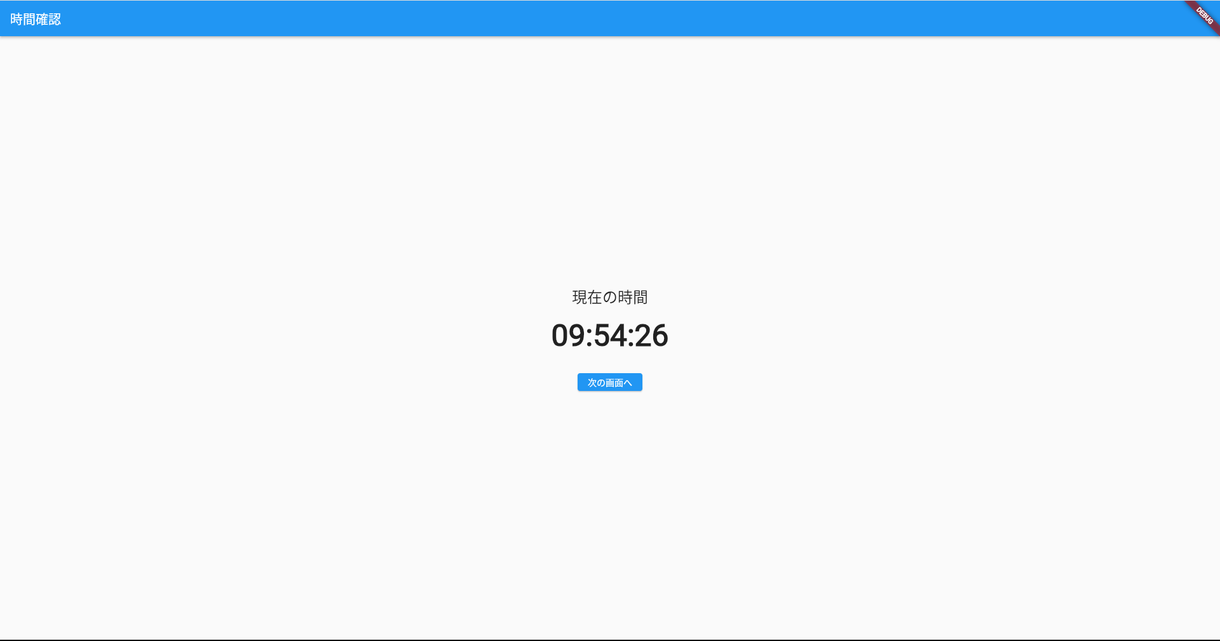
時間を確認

Slide 9
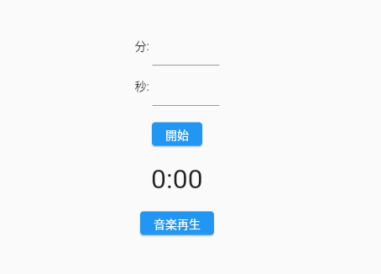
時間を設定

Slide 10
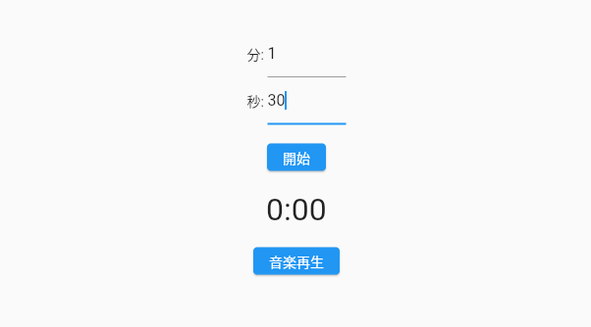
時間を入力

Slide 11
感想

Slide 12
・時間を入力する機能を実装したタイマーにしたが、
3分か5分に絞り、その間の時間をつぶせるアプリにしても
面白かったと思った。
・目覚まし時計アプリにリベンジもしてみたい

